Slide 1
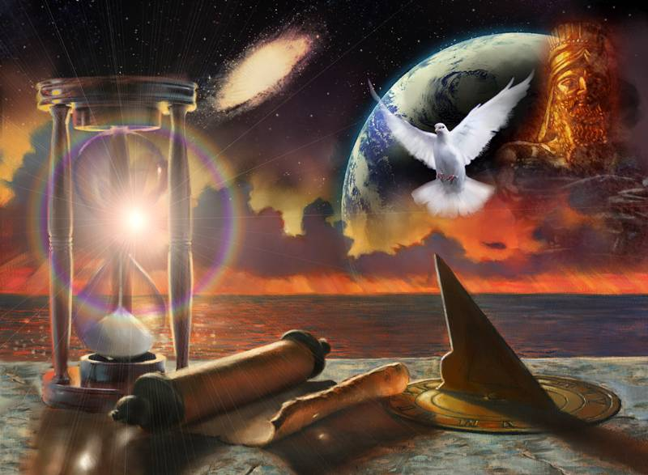
FUNDAMENTOS
DA MORDOMIA CRISTÃ
Pr. Ignácio Kalbermatter

Slide 2
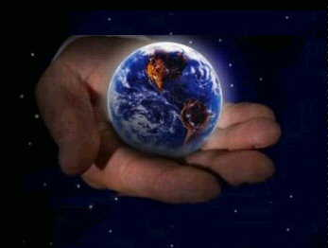
1º Fundamento Básico da
Mordomia Cristã
“No
princípio
criou Deus os céus e a terra.”
Deus criou – Ele é o proprietário!

Slide 3
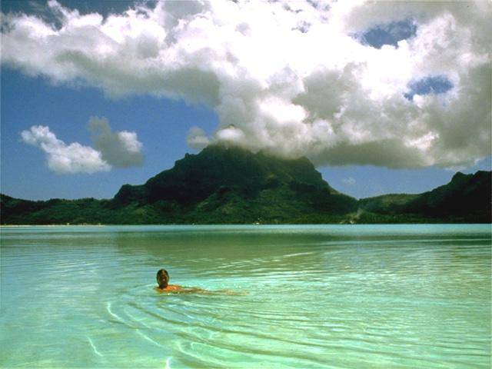
“Do Senhor é a terra e a sua plenitude, o mundo e aqueles que nele habitam. Porque ele a fundou sobre os mares e a firmou sobre os rios.”
Salmos 24:1e 2

Slide 4
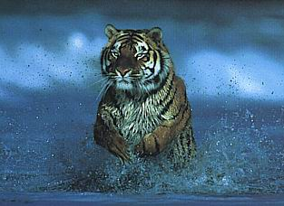
“Porque meu é todo animal da selva e as alimárias sobre milhares de montanhas. Conheço todas as aves dos montes; e minhas são todas as feras do campo.”
Salmos 50: 10 e 11

Slide 5
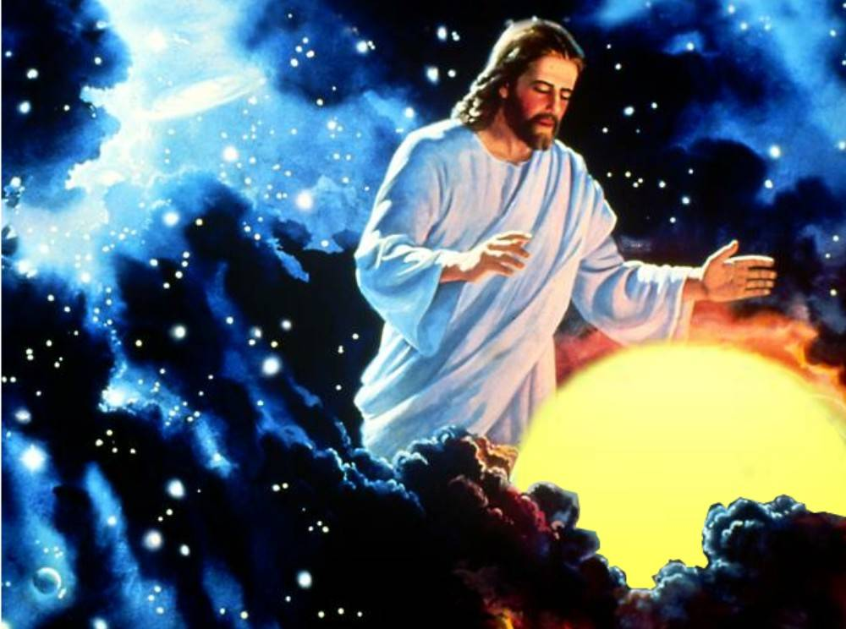
Reconhecimento
do Salmista
Davi
“Teus são os céus, tua a terra; o mundo e a sua plenitude, tu os fundaste. ”
Salmos 89:11

Slide 6
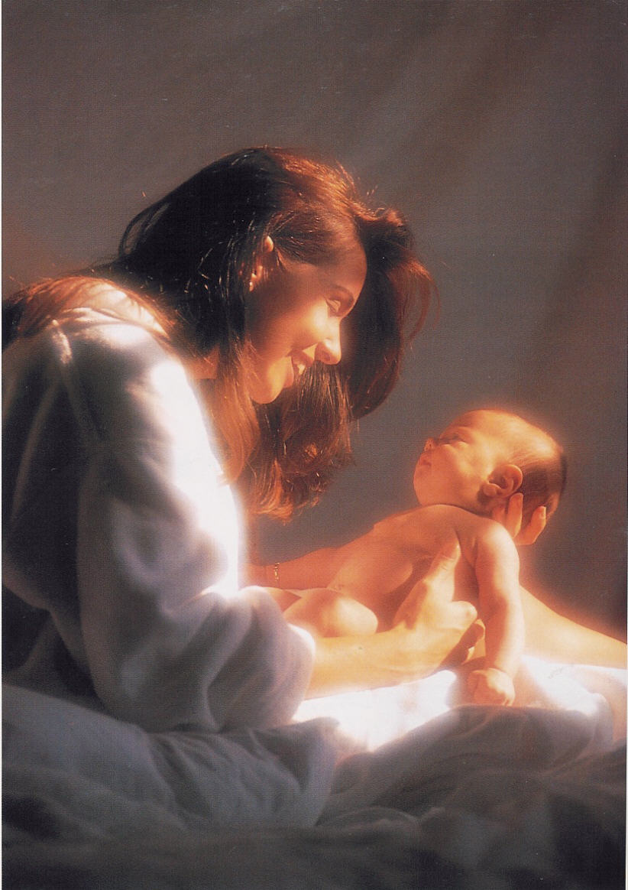
“Eu te louvo porque de um modo terrível e maravilhoso fui formado; maravilhosas são as tuas obras, e a minha alma o sabe muito bem.”
Salmos 139:14

Slide 7
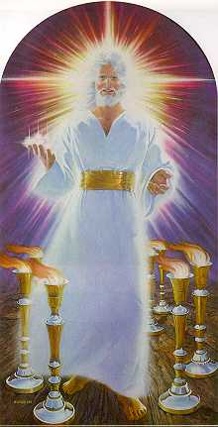
“Deus como Criador, um conceito indispensável na formulação da teologia da Mordomia. Deus é incomparável e único, significando que é o único diante de quem somos responsáveis como mordomos. Só há um Criador e Ele espera de nós lealdade exclusiva.”
Angel Rodriguez - O Plano de Deus Para o Sucesso

Slide 8
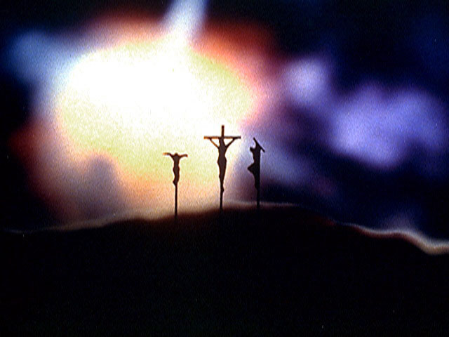
2º Fundamento Básico da
Mordomia Cristã
“Porque Deus amou o mundo de tal maneira que deu o seu Filho unigênito, para que todo aquele que nele crê não pereça, mas tenha a vida eterna.” João 3:16
Deus é Amor!

Slide 9
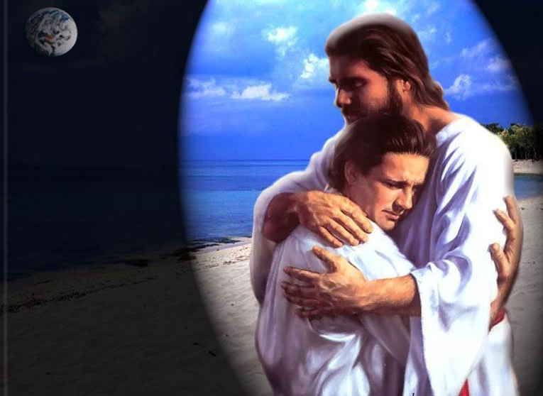
O amor é a essência verdadeira de Deus, e tudo o que Ele faz se origina no amor.

Slide 10
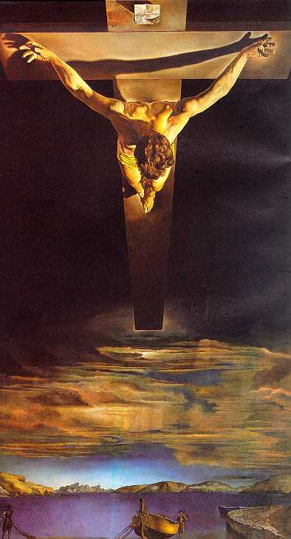
Ao dar Seu filho, Deus demonstrou para todo o universo que cada um dos Seus atos é sempre motivado pelo amor.

Slide 11
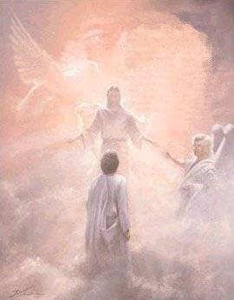
“Seu amor para
com o pecador é
ainda mais forte do que a morte. Havendo empreendido nossa redenção, não poupará coisa
alguma, por cara
que Lhe seja, se necessário for
à finalização de
Sua obra.”

Slide 12
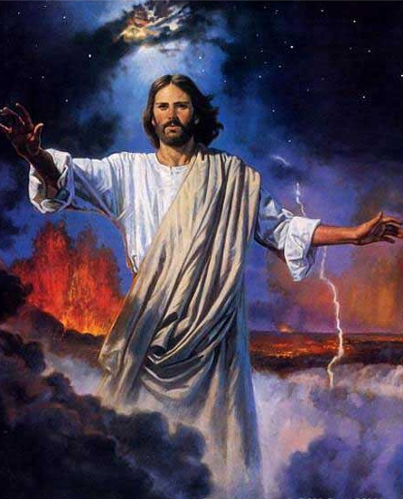
Nenhuma verdade essencial à nossa salvação é retida, nenhum milagre de misericórdia negligenciado, nenhum instrumento divino
deixado de ser posto
em ação. Os favores amontoam-se aos
favores, as dádivas acrescentam-se
às dádivas.

Slide 13
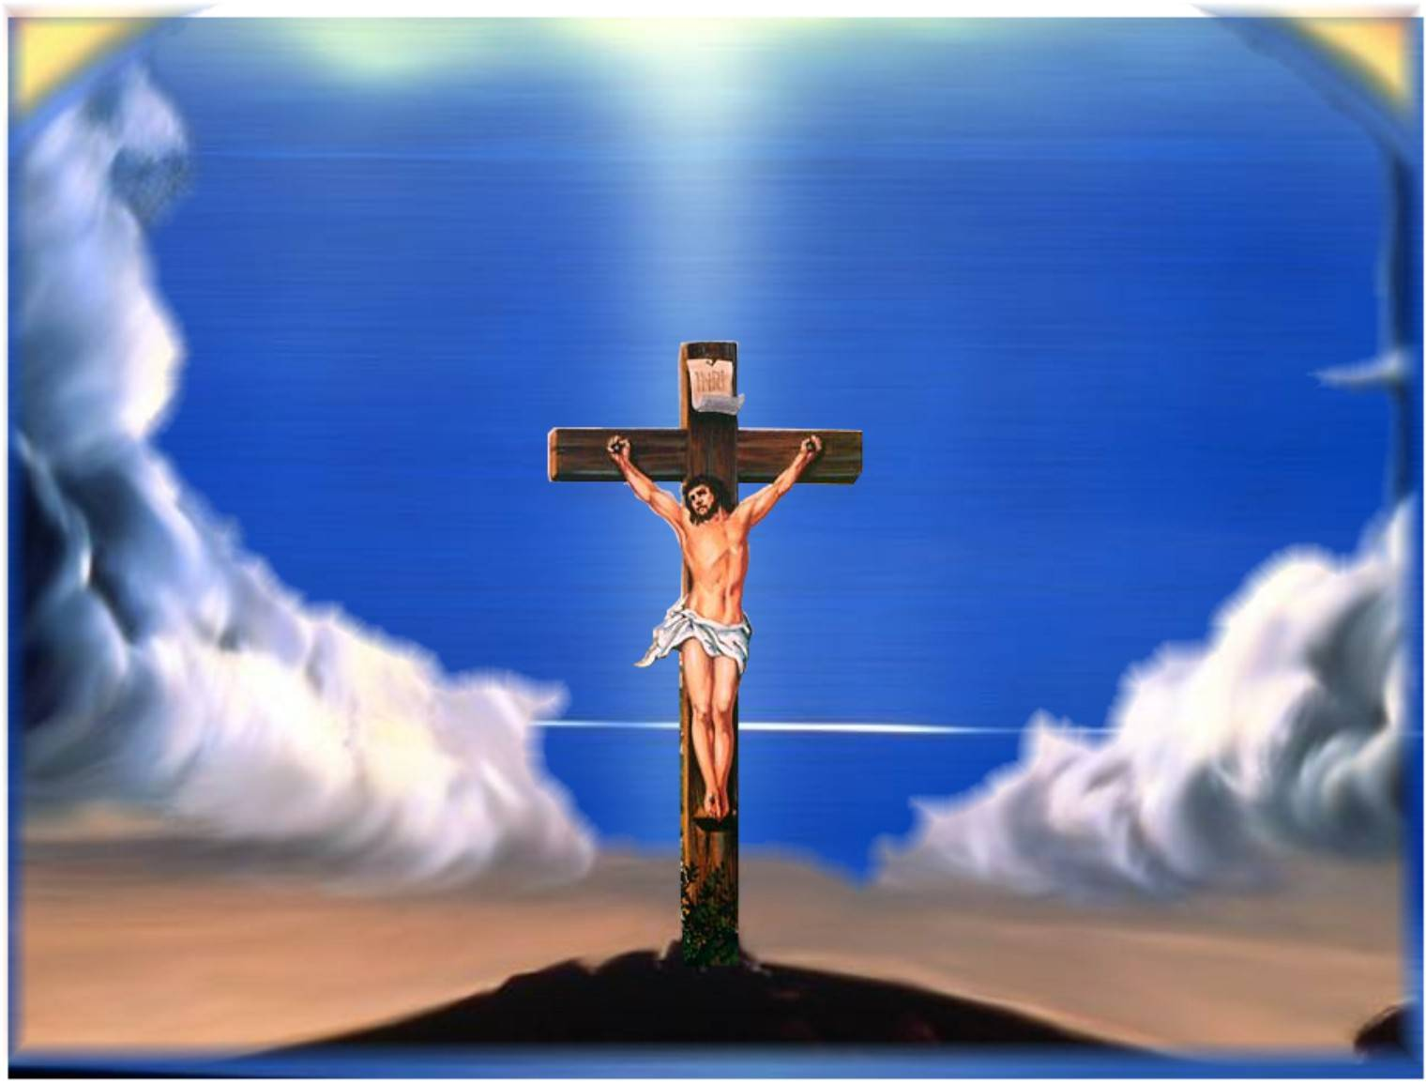
Todo o tesouro do Céu se acha franqueado àqueles que Ele busca salvar. Havendo coletado as riquezas do universo, e aberto os recursos do infinito poder, entrega tudo
na mão de Cristo e diz: Tudo isso é
para o homem.

Slide 14
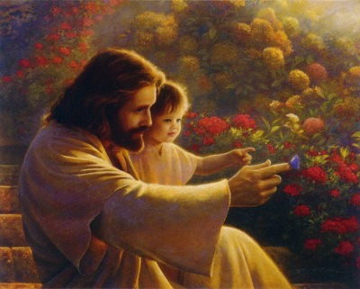
“Serve-Te de tudo isso para lhe provar que não há amor maior que o Meu, na Terra e no Céu. Sua maior felicidade se achará em Me
amar ele a Mim.” DTN pág. 57
Você ama a Deus como Ele te ama?

Slide 15
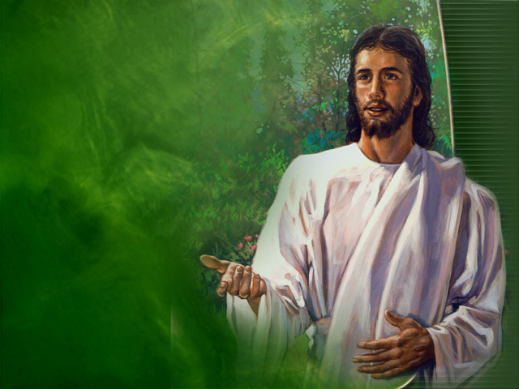
O tamanho de nosso amor relaciona-se no desprendimento que possuímos para com Ele
e Sua obra.

Slide 16
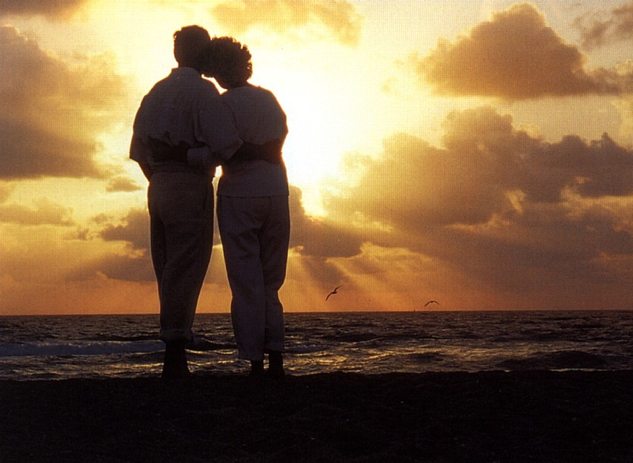
3º Fundamento Básico da
Mordomia Cristã
Somos Cooperadores de Deus
“E Deus os
abençoou e Deus
lhes disse: Frutificai,
e multiplicai-vos,
e enchei a terra,
e sujeitai-a; e dominai
sobre os peixes do mar, e sobre as aves dos céus, e sobre todo o animal que se move sobre a terra.”
Gênesis 1:28

Slide 17
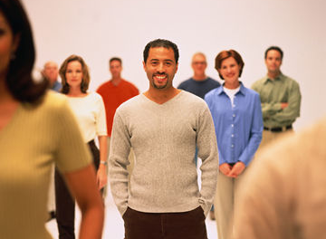
“Deus designou os seres humanos como mordomos do mundo”
“Todo ser humano, criado à imagem de Deus, é revestido de um poder semelhante ao do Criador - individualidade, poder para pensar e agir”. E.G.W.

Slide 18
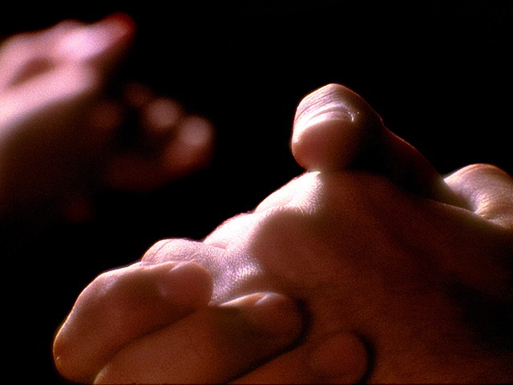
1
Mordomos do Tempo
Tempo de Comunhão
“Ó vinde, adoremos e
prostremo-nos! Ajoelhemos diante do Senhor que nos criou.” Salmos 95:6

Slide 19
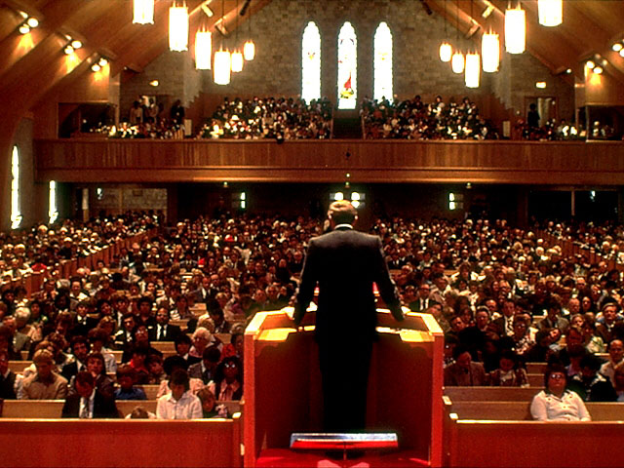
Comunhão
Congregacional

Slide 20
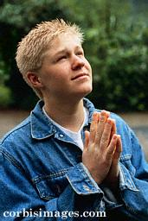
Comunhão
Individual

Slide 21
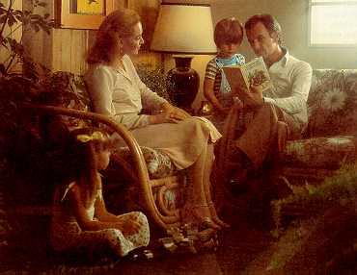
Comunhão
Familiar

Slide 22
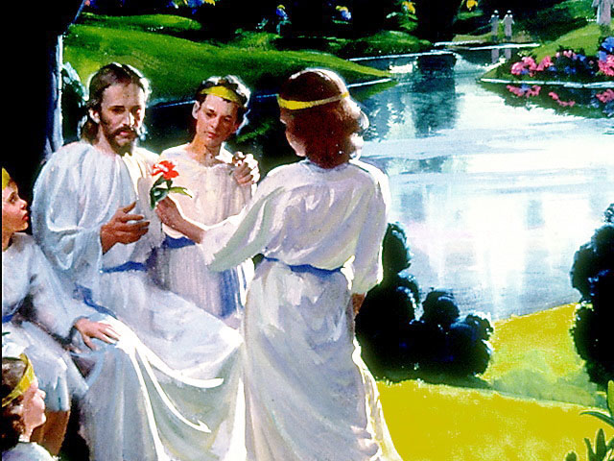
“E ouvi uma grande voz do céu que dizia: Eis aqui o tabernáculo de Deus com os homens, pois com eles habitará, e eles serão o seu povo, e o mesmo Deus estará com eles e será o seu Deus.”
Apoc. 21:3
É TEMPO DE ESTAR
COM JESUS

Slide 23
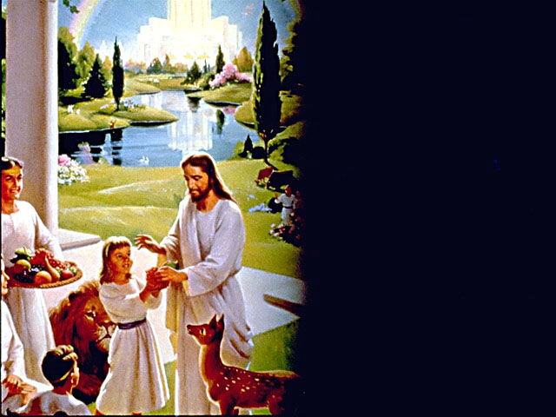
“E Deus limpará de seus olhos toda lágrima, e não haverá mais morte, nem pranto, nem clamor, nem dor, porque já as primeiras coisas são passadas.” Apoc. 21:4

Slide 24
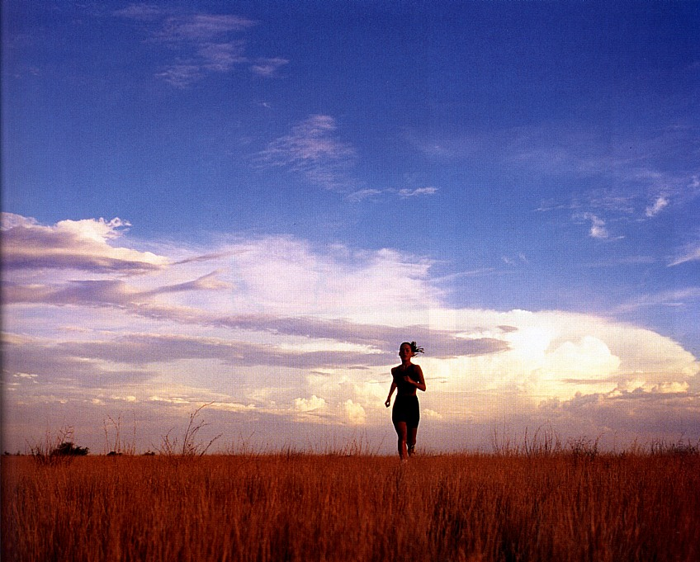
2
Mordomos do Corpo
Saúde
Temperança
Alimentação

Slide 25
“É tempo de renovar nossos hábitos de saúde. A saúde do corpo é um tesouro. É de todas as posses temporais a mais preciosa... Terrível pecado é o abuso da saúde que Deus nos deu”. E.G.W.

Slide 26
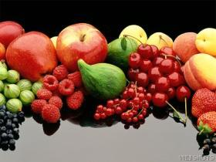
“Portanto, quer comais, quer bebais ou façais outra coisa qualquer, fazei tudo para a glória de Deus.”
I Cor. 10:31

Slide 27
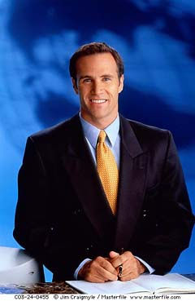
3
Mordomos da Missão
“Rogo-vos, pois, irmãos, pela compaixão de Deus, que apresenteis o vosso corpo em sacrifício vivo, santo e agradável a Deus, que é vosso culto racional.”
Romanos 12:1

Slide 28
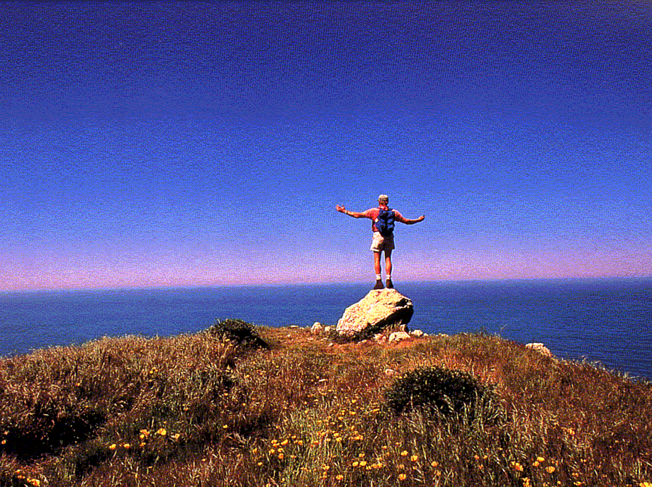
É TEMPO DE RENOVAÇÃO
“E não vos conformeis com este mundo, mas transformai-vos pela renovação de vosso entendimento, para que experimenteis qual seja a boa, agradável e perfeita vontade de Deus.”
Romanos 12:2

Slide 29
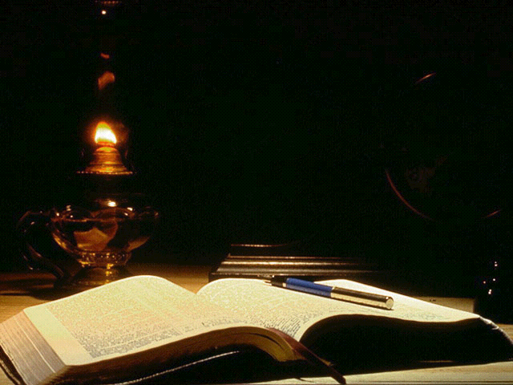
“ Despertai, irmãos, por amor de vossa própria alma, despertai. Sem a graça de Cristo nada podeis fazer. Trabalhai enquanto puderdes.”
Serviço Cristão, p. 81

Slide 30
“Todos quantos consagram a Deus alma, corpo e espírito, estarão constantemente recebendo nova dotação de poder físico e mental. As inexauríveis provisões do Céu acham-se à sua disposição. Cristo lhes dá alento de Seu próprio espírito, a vida de Sua própria vida. O Espírito Santo desenvolve Suas mais elevadas energias para operarem no coração e na mente.”
D.T.N., p. 87

Slide 31
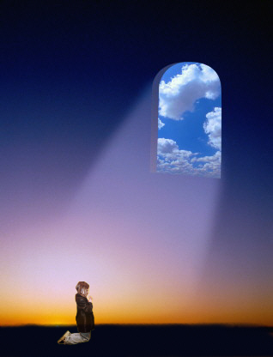
“A graça divina amplia-lhes e multiplica-lhes as faculdades, e toda perfeição da divina natureza lhes acode em auxílio na obra de salvar almas. Mediante cooperação com Cristo, são completos nEle e, em sua fraqueza humana, habilitados a realizar os feitos da Onipotência.”
D.T.N., p. 87

Slide 32
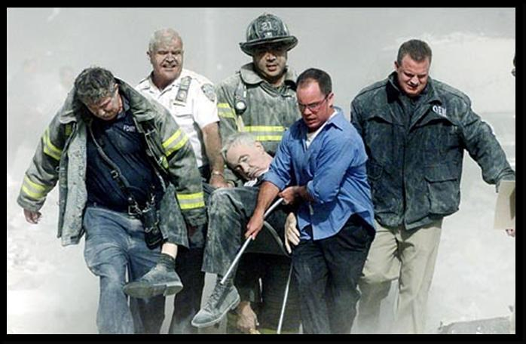
“Nestas horas finais do tempo de graça para os filhos dos homens, quando a sorte de cada alma está prestes a ser decidida para sempre...
...o Senhor do Céu e da Terra espera que sua igreja desperte, como nunca, para a ação.”
Serviço Cristão, p. 81

Slide 33
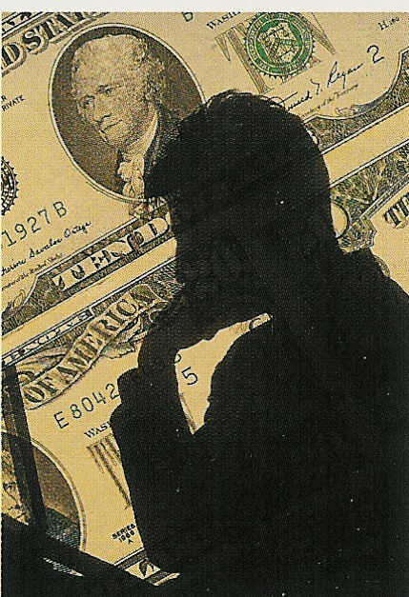
4
Mordomos dos Bens
O que é mais santo ao Senhor além do sábado?

Slide 34
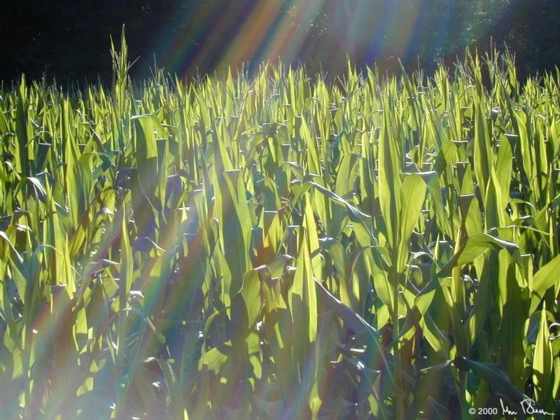
“Todos os Dízimos do campo, da semente do campo, do fruto das árvores, são do Senhor; são santos ao Senhor.”
Levíticos 27:30
Pode o homem roubar a Deus?
“...Todavia, vós me roubais e dizeis: Em que te roubamos? Nos dízimos e nas ofertas alçadas.” Malaquias 13: 8

Slide 35
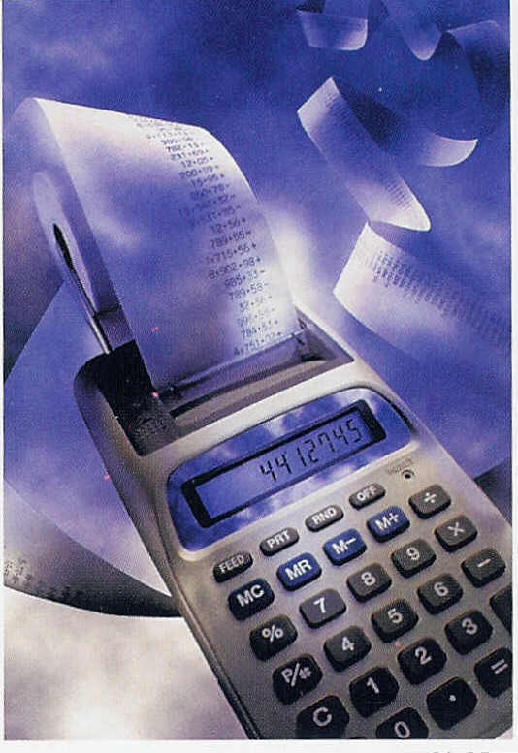
“O sistema especial de dízimos baseia-se em um princípio duradouro como a lei de Deus. Esse sistema foi uma bênção ao povo judeu, do contrário o Senhor não lho haveria dado. Assim será igualmente uma bênção aos que o observarem até ao fim do tempo.”

Slide 36
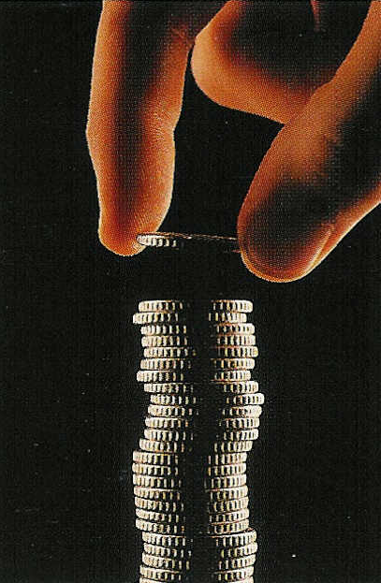
“Nosso Pai celeste não instituiu o plano da beneficência sistemática com o intuito de enriquecer-Se, mas para que o mesmo fosse uma grande bênção ao homem. Viu que o referido sistema era exatamente o que o homem necessitava.” Cons. Sobre Mordomia, p. 67,68

Slide 37
“Deus não requer menos de nós do que requeria de seu povo, na antigüidade. Suas dádivas a nós não são menores, mas maiores que as concedidas no antigo Israel. Seu serviço exige agora, e sempre exigirá, recursos.

Slide 38
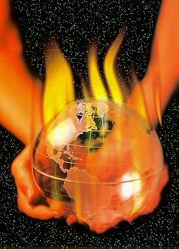
“A grande obra missionária para a salvação de almas deve ser levada avante. Com o dízimo e as dádivas e ofertas, Deus fez ampla provisão para essa obra.
Deseja que o ministério evangélico seja plenamente suprido.”

Slide 39
“Reclama o dízimo como Seu, e este deve ser sempre considerado uma reserva sagrada, a ser colocada no Seu tesouro para o bem de Sua causa, para o avanço de Sua obra, para enviar Seus mensageiros às partes mais distantes da Terra.”
M.P., p.61

Slide 40
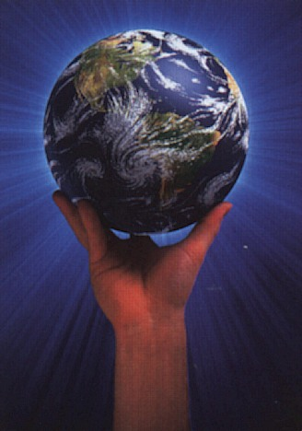
“E será que, se ouvires a voz do Senhor , teu Deus, tendo cuidado de guardar todos os seus mandamentos que eu te ordeno hoje, o Senhor, teu Deus, te exaltará sobre todas as nações da terra.”

Slide 41
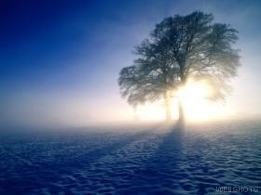
“E todas estas bênçãos virão sobre ti e te alcançarão, quando ouvires a voz do Senhor teu Deus: Bendito serás tu na cidade e bendito serás no campo.”

Slide 42
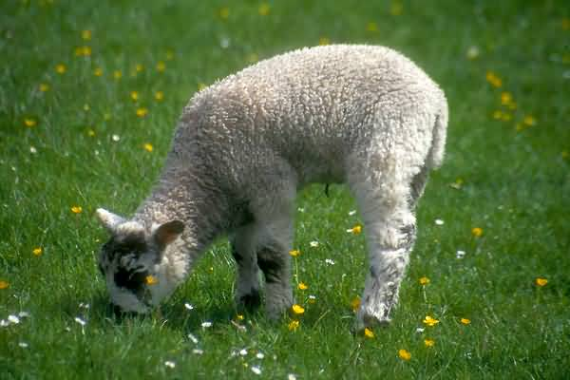
Bendito o fruto do teu ventre, e o fruto da tua terra, e o fruto dos teus animais, e a criação das tuas vacas, e os rebanhos das tuas ovelhas. Bendito o teu cesto e a tua amassadeira.

Slide 43
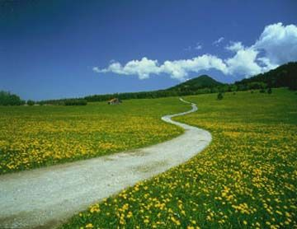
Bendito será ao entrares e bendito será ao saíres. O Senhor entregará os teus inimigos que se levantarem feridos diante de ti; por um caminho sairão contra ti , mas por sete caminhos fugirão de ti.

Slide 44
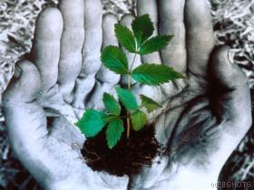
O Senhor mandará que a bênção esteja contigo nos teus celeiros e em tudo que puseres a tua mão; e te abençoará na terra que te der o Senhor, teu Deus.

Slide 45
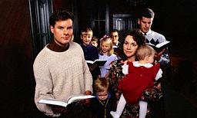
O Senhor te confirmará para si por povo santo, como te tem jurado, quando guardardes os mandamentos do Senhor, teu Deus, e andares nos seus caminhos.

Slide 46
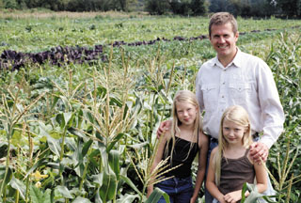
E todos os povos da terra verão que és chamado pelo nome do Senhor e terão temor de ti. E o Senhor te dará abundância de bens no fruto do teu ventre, e no fruto da tua terra, sobre a terra que o Senhor jurou a teus pais te dar.

Slide 47
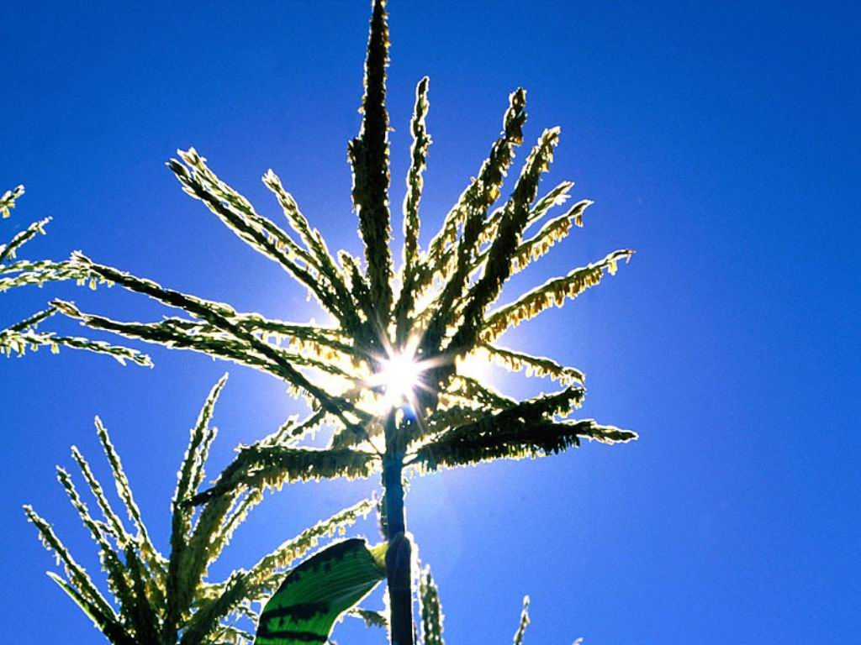
O Senhor te abrirá o Seu bom tesouro, o céu, para dar chuva à tua terra no seu tempo e para abençoar toda a obra das tuas mãos; e emprestarás a muitas gentes, porém tu não tomarás emprestado.

Slide 48
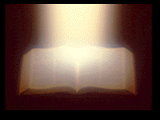
E o Senhor te porá por cabeça e não por cauda; e só estarás em cima e não debaixo, quando obedeceres aos mandamentos do Senhor, teu Deus, que hoje te ordeno, para os guardar e fazer.

Slide 49
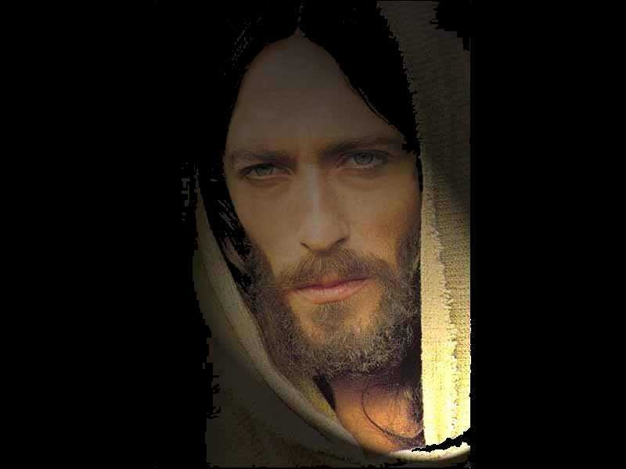
E não te desviarás de todas as palavras que hoje te ordeno, nem para a direita nem para a esquerda, para andares após outros deuses, para os servires.”
Deut. 28:1-14

